Slide 1
Trabalho de Conclusão de Curso - ABNT
Profa Maria Cristina Aranda

Slide 2
Apresentação
Parabéns! Chegou a hora de vocês elaborarem seus TCCs e seus diplomas estão a cada dia mais perto.
Não se desesperem, notarão que não é tão duro como parece.
Preparei algumas dicas para ajudá-los.
Vamos a elas....

Slide 3
Etapas de desenvolvimento do trabalho
Obter o regulamento da faculdade para elaboração do trabalho.
Escolher uma área dentre o rol de áreas de seu curso.
Conversar com professores da área e escolher dentre eles um orientador.
Iniciar a pesquisa bibliográfica.
Elaborar o cronograma das atividades.
Definir e delimitar o assunto dentro do tema escolhido.
Definir a questão a ser respondida.
Encontrar semanalmente com o professor orientador.
Elaborar o trabalho.
Aguardar a correção e sugestões do orientador.
Efetuar as correções finais.
Aguardar a data da defesa.
Fazer os ajustes exigidos pela banca examinadora.
Encaminhar aos responsáveis para publicação.

Slide 4
Pesquisa Bibliográfica
Procura explicar um problema a partir de referências teóricas publicadas em documentos.
Busca conhecer e analisar as contribuições culturais ou científicas existentes sobre um determinado assunto, tema ou problema.
É importante que, na produção de uma pesquisa bibliográfica, as fontes “conversem” no texto. Ou seja, de nada adianta escrever uma página de citações de autoria única, e na próxima página com outra autoria. O texto deve ser articulado, e os autores, complementares.
E, não esqueça de fazer backups em lugares diferenciados...

Slide 5
Durante a pesquisa bibliográfica
Suprir as deficiências de conhecimento do pesquisador em uma determinada área
Ler trabalhos clássicos
Sempre buscar os trabalhos mais recentes
Não esquecer do primeiro pesquisador que definiu o conceito
Contar sempre com seu orientador

Slide 6
Fases da Pesquisa Bibliográfica
Escolha do tema;
Elaboração do plano de trabalho;
Identificação: reconhecimento do assunto;
Localização: levantamento bibliográfico;
Compilação: reunião do material;
Análise e interpretação.
Redação.

Slide 7
Como selecionar o assunto e delimitar o tema
Selecionar um assunto
Ter afinidade e gostar do tema;
Considerar o tempo que terá;
Verificar se o tema é adequado à sua qualificação;
Analisar se existe bibliografia suficiente e disponível
Definir a extensão e compreensão
Fixar extensão, determinando circunstâncias delimitadoras
Definir termos e conceitos
Localizar o assunto
Situar o assunto no espaço e no tempo
Definir o enfoque da investigação (histórica, estatística, sociológica, etc)

Slide 8
Revisão da literatura
A revisão da literatura deverá responder às seguintes questões:
Quem já escreveu e o que já foi publicado sobre o assunto?
Que aspectos já foram abordados?
Quais são as lacunas existentes na literatura?
A revisão da literatura serve para:
Reconhecer e dar crédito à criação intelectual de outros autores. É uma questão ética
Indicar que está familiarizado com conhecimento prévio da área
Reportar e avaliar o conhecimento produzido em pesquisas prévias, destacando conceitos, procedimentos, resultados, discussões e conclusões relevantes para o trabalho

Slide 9
Revisão da literatura
Na revisão da literatura é necessário fazer com que os autores que você cita dialoguem entre si, tendo você como mediador, já que todas as pesquisas prévias reportadas na sua revisão devem ter sido selecionadas porque, por alguma razão, são relevantes para seu trabalho. Em função disso, nessa mediação, você poderá explicar porque as cita e em que medida contribuem para sua pesquisa.

Slide 10
Revisão da literatura
Técnicas para redigir:
Usar frases completas e curtas
Evitar repetição do título na primeira frase
Empregar verbos em voz ativa (Ex: descreve, aborda, estuda)
Coletar dados bibliográficos obedecendo a ordem das informações
Preferir palavras familiares e termos de fácil compreensão
No rascunho, escrever o que lhe vem à cabeça e eliminar posteriormente o que for desnecessário
Recorrer a alguém para ler seu texto e, o entendimento dessa pessoa sobre o que foi apresentado é fundamental
Usar clareza ao expressar ideias e não tentar impressionar
Buscar sinônimos em dicionário para não haver muita repetição da mesma palavra

Slide 11
Normalização
Os trabalhos técnicos e científicos são padronizados, ou seja, a sua construção deve seguir normas de qualidade na área acadêmica.
No desenvolvimento do seu trabalho de conclusão de curso serão usadas normas da ABNT, mas não se esqueça de que as regras podem ser adaptadas segundo critérios e exigências de sua faculdade (Veja o manual específico de TCC da faculdade)
Segundo a ABNT a norma é o documento estabelecido por consenso e aprovado por um organismo reconhecido, que fornece regras, diretrizes ou características mínimas para atividades ou para seus resultados, visando a obtenção de um grau ótimo de ordenação em um dado contexto.

Slide 12
NBRs usadas no TCC
NBR é a sigla usada pela ABNT (Associação Brasileira de Normas Técnicas) para definir um conjunto de normas técnicas. Existem vários tipos que abrangem a pesquisa acadêmica e servem de referência para elaborar o trabalho de conclusão de curso. Algumas delas:
A NBR 14724 define os princípios gerais para a elaboração do trabalho acadêmico, que pode ser uma monografia, uma tese ou uma dissertação. As regras contemplam, sobretudo, a apresentação dos elementos.
A NBR 10520 tem uma NBR que trata apenas de citações nos trabalhos acadêmicos. O conjunto de regras ensina sobre citação direta, citação indireta, citação de citação, notas de rodapé, notas de referência e notas explicativas.
A NBR 6022 define regras se o TCC é um artigo científico.
A NBR 6023 é para quem tem dúvidas sobre como formatar as referências bibliográficas.
A NBR 6027 apresenta os princípios gerais para desenvolver o sumário, que é um elemento pré-textual obrigatório.
A NBR 6028 reúne as regras gerais de formatação de Resumo e Abstract.
A NBR 6024 define as regras para numeração progressiva de seções.
A NBR 6034 ensina como fazer índice dentro das normas da ABNT.
A NBR 15287 explica, com detalhes, como o projeto de pesquisa deve ser construído e formatado.

Slide 13
Plágio
Plagiar significa apresentar como suas, as ideias ou o texto de outra pessoa.
Cuidados devem ser tomados para não cometer plágio e assim não violar os direitos autorais de outra pessoa.
Sempre mencionar a fonte e a autoria do texto utilizado, através de “citação”.
É claro que todo trabalho acadêmico é baseado em textos de outros autores e você pode até copiar alguns trechos, mas isso tem que ser feito na forma de citação, ficando bem destacado quem é o autor daquelas ideias.
E não importa se você usou ou não as mesmas palavras do autor. Se você pegar um texto de outra pessoa e reescrever no seu trabalho acadêmico com suas próprias palavras, isso também é plágio!
Segundo o Art. 184, § 1 do Código Penal - Decreto Lei 2848/40, o plágio no TCC pode levar a uma pena de 3 meses a 1 ano de detenção e multa.

Slide 14
Algumas ferramentas que identificam plágio
Plagius - Eficiente e sofisticado, ocupa pouco espaço, é gratuito, apresenta uma interface amigável, tem uma instalação rápida e ainda tem suporte para o português: https://www.plagius.com/br
Farejador de Plágio - Um identificador brasileiro que rastreia transcrições por meio da busca por dados e informações em diferentes sites. Os resultados das pesquisas são exibidos de maneira discriminada em um documento, com a indicação de todos os critérios de análise: http://www.farejadordeplagios. com.br/index.html
Plagium - Um site com rastreamento de transcrições de maneira rápida e eficaz. O serviço é gratuito, funciona online e apresenta os resultados em uma linha do tempo, com a indicação de quando foi feita a publicação dos trechos identificados: http://www.plagium.com/
Plagiarisma - Com suporte para o português, o programa para identificar plágio faz rápidas buscas por trechos de textos, documentos enviados ou endereços de URL: http://plagiarisma.net/pt/
Plag.pt - Em uma interface objetiva e personalizável oferece um ambiente privado em que textos podem ser carregados, verificados e comparados. Os resultados apresentam gráficos e porcentagens sobre transcrições identificadas, com destaque aos riscos dos documentos serem plagiados: https://www.plag.pt/
Copyspider - É um programa gratuito que procura na Internet possíveis plágios para o texto pesquisado. Indicado para professores, que precisam corrigir um volume grande de trabalhos, e para estudantes, que desejam saber se existe alguma cópia do seu material circulando na rede: http://www.copyspider.com.br/main/pt-br/download

Slide 15
Estrutura dos trabalhos acadêmicos científicos
Esses trabalhos devem ser elaborados de acordo com as normas preestabelecidas pela instituição de ensino e com os fins a que se destinam.
Devem contribuir não só para a ampliação de conhecimentos ou compreensão de certos problemas, mas também servirem de modelo ou oferecer subsídio para outros trabalhos.

Slide 16
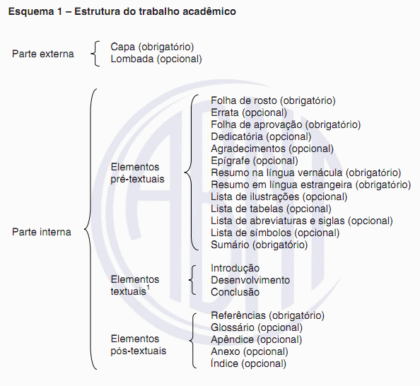
Segundo a ABNT NBR 14724: 2011

Slide 17
Capa do trabalho
A capa é um elemento obrigatório que contém os dados de identificação do trabalho e deve conter o nome da instituição, nome do curso, nome(s) do(s) autor(es) em ordem alfabética, título (e subtítulo, se houver), cidade e ano da entrega.

Slide 18
Elementos pré-textuais

Slide 19
Folha de rosto
A folha de rosto também é um elemento obrigatório que deve conter os elementos:
nome do(s) autor(es) em ordem alfabética;
título do trabalho com subtítulo (se houver);
natureza do trabalho (tese, dissertação, trabalho de conclusão de curso ou outro) com objetivo (aprovação em disciplina, grau pretendido ou outro), nome da instituição a que é submetido e nome do orientador;
local e ano de entrega.

Slide 20
Folha de aprovação, Dedicatória, Folha de agradecimentos
A folha de aprovação é um elemento obrigatório e deve conter o(s) nome do(s) autor(es) em ordem alfabética, título, subtítulo (se houver), natureza do trabalho, data de aprovação, nome completo dos membros da banca examinadora, as instituições a que são filiados e os locais para as assinaturas.
A dedicatória é um elemento opcional que é um texto curto, no qual o autor presta uma homenagem ou dedica seu trabalho a alguém. É alinhada no canto inferior esquerdo da folha.
A folha de agradecimentos é um elemento opcional onde são inseridos os agradecimentos àqueles que contribuíram de maneira significativa à elaboração do trabalho.

Slide 21
Resumo
O resumo é um elemento obrigatório onde é apresentado de forma concisa os pontos relevantes e as principais conclusões do trabalho.
Escrito com, no mínimo 250 e no máximo 500 palavras, utilizando o verbo na voz ativa e na 3a pessoa do singular em espaço simples.
Não deve conter fórmulas, equações, diagramas, siglas, símbolos ou citações.
É o que foi feito, em poucas palavras, tendo o cuidado de manter a intenção do autor.
Deve constar os objetivos do trabalho, o método, os resultados e as conclusões.
A primeira frase deve ser significativa expondo a ideia principal (objetivo)
A articulação das ideias devem seguir a lógica do trabalho.

Slide 22
Resumo
O termo RESUMO deve estar no topo da página, em letras maiúsculas no tamanho 12, centralizado e em negrito.
O texto do resumo deve ser escrito em fonte no tamanho 12, justificado e com espaçamento simples entre as linhas.
Escrito de forma dissertativa em um único parágrafo, sem recuo de parágrafo.
Resumir não é reproduzir frases do texto original, fazendo uma colagem de trechos do texto.
Não fazer criticas

Slide 23
Palavras-chave
Após o resumo são apresentadas de duas a cinco (normalmente três) palavras-chave representativas do conteúdo do trabalho. É um elemento obrigatório.
São palavras que melhor identificam e caracterizam o trabalho a ser publicado.
São as palavras mais típicas, mais usadas, descritivas de ideias ou conceitos apresentados no trabalho.
As palavras-chave facilitam o trabalho de indexação de um documento.
Um bom critério é selecionar as que usaríamos para procurar na Internet um trabalho semelhante ao nosso.

Slide 24
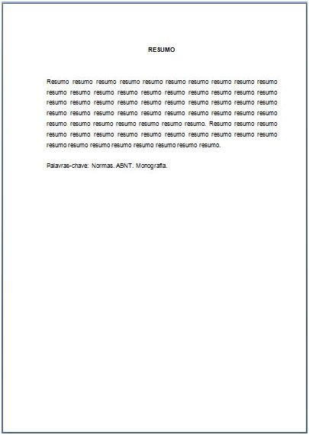

Slide 25
Abstract
O Abstract é um elemento obrigatório. É uma versão do resumo para uma língua estrangeira, normalmente é adotado o inglês ou língua relevante para divulgação internacional.
Segue as mesmas normas do Resumo.
Deve aparecer em folha distinta, seguido de palavras-chave (Keywords).

Slide 26
Listas
Lista de ilustrações, Lista de tabelas e/ou Lista de quadros, são elementos opcionais: elaboradas de acordo com a ordem apresentada no texto e cada item deve constar nome específico, acompanhado pelo respectivo número de página.
Lista de abreviaturas e/ou Lista de siglas, são elemento opcionais: trata-se de uma relação das abreviaturas e siglas utilizadas no texto, seguida do nome por extenso.
Lista de símbolos é um elemento opcional: os símbolos são universais e podem ser usados em quaisquer circunstâncias, ao contrário das abreviaturas e siglas. Os símbolos são abreviados sem ponto. Exemplos: @ (arroba); Kg (quilograma); m (metro); min (minuto).

Slide 27
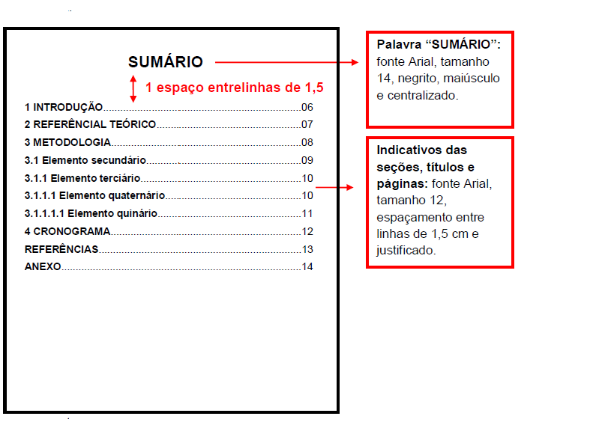
Sumário

Slide 28
Elementos textuais
Área onde o tema do trabalho é desenvolvido, constando de introdução, desenvolvimento e conclusão

Slide 29
Introdução
Uma boa Introdução deve conter a visão geral sobre o tema e introduzir o leitor ao assunto principal da pesquisa.
Deverá conter cerca de 10 parágrafos.
Os principais elementos que compõem o TCC devem ser apresentados, tais como o tema, o problema de pesquisa, o objetivos e a metodologia.
Oferece ao leitor uma ideia do que se deseja responder com a pesquisa realizada, porque o tema foi escolhido e qual a possível contribuição com os resultados obtidos.

Slide 30
Desenvolvimento
O desenvolvimento do trabalho é composto de seções e subseções para que o mesmo seja apresentado de forma coerente e estruturada.
Após embasamento do assunto através da revisão de literatura, o tema é tratado de forma detalhada e fundamentada.
Neste item poderão ser apresentados os resultados da pesquisa, discussão sobre o levantamento bibliográfico e resultados.
O desenvolvimento compõe a maior parte do trabalho.

Slide 31
Conclusão
A conclusão é basicamente um grande resumo e os resultados da pesquisa, devendo retomar o assunto principal, apresentar os resultados e considerações finais do trabalho e as respostas para o problema apresentado na Introdução.
Explicar a importância do tema, qual sua relevância para o meio acadêmico, para a sociedade e até para si mesmo, como crescimento pessoal, acadêmico e profissional.
Demonstrar se os objetivos propostos na seção de introdução da monografia foram concluídos. Se as perguntas e problemas apresentados inicialmente foram respondidas e/ou esclarecidas.
Apresentar sugestões para uma futura evolução da pesquisa sobre o assunto.

Slide 32
Elementos pós-textuais
Elementos que complementam o conteúdo do trabalho. Eles podem ser obrigatórios ou opcionais.

Slide 33
Referências
Referências é um elemento obrigatório.
São as indicações dos documentos consultados pelo autor durante a pesquisa do tema e que foram citados no trabalho.
As bibliografias pesquisadas, porém, não citadas no trabalho, não fazem parte das referências.
Segundo a NBR 6023, as referências são alinhadas à esquerda do texto e de forma a identificar individualmente cada documento, em espaço simples, e separadas entre si por um espaço simples.
Quando aparecerem em notas de rodapé, serão alinhadas à margem esquerda do texto e, a partir da segunda linha da mesma referência, abaixo da primeira letra da primeira palavra, de forma a destacar o expoente e sem espaço entre elas.

Slide 34
Referências
Liste os documentos em ordem alfabética pelo sobrenome do autor em maiúsculas.
Todos os documentos citados no seu texto devem ser listados nas referências.
Não liste nas referências documentos que não foram usados no seu texto.
Use apenas a palavra "Referências", SEM a palavra "bibliográficas".
As referencias são alinhadas a esquerda, e não justificadas.

Slide 35
Exemplos de Referências
APPOLINÁRIO, Fabio. Metodologia da ciência: filosofia e prática da pesquisa. 2. ed. São Paulo: Cengage Learning, 2012.
ASSOCIAÇÃO BRASILEIRA DE NORMAS TÉCNICAS. NBR 10520: Informação e documentação - Citações em documentos - Apresentação. Rio de Janeiro, 2002.
DIRETRIZES para apresentação de dissertações e teses da USP: documento eletrônico e impresso Parte I (ABNT). 2. ed. rev. ampl. São Paulo: Sistema Integrado de Bibliotecas da USP, 2009.
FUNDAÇÃO INSTITUTO BRASILEIRO DE GEOGRAFIA E ESTATÍSTICA (IBGE). Normas de apresentação tabular. 3. ed. Rio de Janeiro, 1993. Disponível em: https://biblioteca.ibge.gov.br/visualizacao/livros/liv23907.pdf. Acesso em: 21 fev. 2020.
PASSOS, L. M. M; FONSECA, A; CHAVES, M. Alegria de saber: matemática, segunda série, 2, primeiro grau: livro do professor. São Paulo: Scipione, 1995. 136 p.

Slide 36
Glossário, Anexo e Apêndice
O glossário é elemento opcional onde ocorre a apresentação de termos técnicos ou palavras de significado incomum seguidos de sua definição, listados em ordem alfabética.
O anexo e apêndice são elementos opcionais com conteúdos que complementam o texto, utilizados como consulta ou embasamento para o mesmo. Seguem sequência alfabética. Quando possuir mais de 23 anexos ou apêndices utilizar as letras dobradas: ANEXO AA, ANEXO AB, ...
Anexo: Documento não elaborado pelo autor.
Apêndice: Documento elaborado pelo autor.

Slide 37
Gerenciadores de referência
MORE: desenvolvido pela UFSC. É público e gratuito, que gera automaticamente referências no formato ABNT. É só preencher os campos próprios de cada tipo de documento. A ferramenta produz referências para diferentes tipos de documentos: livros, dicionários, enciclopédias, teses e dissertações, artigos de revistas, artigos de jornais, nos formatos impresso e eletrônico, além dos documentos exclusivos em meio eletrônico: home-page e e-mail.
MORE é ideal quando a quantidade de referências é pequena, caso contrário, a ferramenta recomendada para uso são os gerenciadores de referências Mendeley ou Zotero.

Slide 38
Algumas definições baseadas na ABNT

Slide 39
Apresentação de citações
Segundo a ABNT:
a) Citação: menção de uma informação extraída de outra fonte;
b) Citação de citação: citação direta ou indireta de um texto, sendo que não tivemos acesso ao original (apud);
c) Citação direta: transcrição textual de parte da obra de um autor consultado;
d) Citação indireta: texto baseado na obra do autor consultado.

Slide 40
Alguns exemplos de citação
Obra com até 3 autores: todos os autores devem ser indicados. Adote um padrão, ou seja, ao abreviar o nome dos autores, essa regra deverá persistir por toda obra.
PASSOS, L. M. M; FONSECA, A; CHAVES, M. Alegria de saber: matemática, segunda série, 2, primeiro grau: livro do professor. São Paulo: Scipione, 1995. 136 p.
Obra com 4 ou mais autores: convém indicar todos os autores, porém permite-se que se indique apenas o primeiro, seguido da expressão et al (em itálico)
PÁDUA, E. M. M. et al. Metodologia da pesquisa: abordagem teórico-prática. 2.ed. Campinas: Papirus, 1997.

Slide 41
Alguns exemplos de citação
Autoria desconhecida: a entrada deve ser feita pelo título.
PEQUENA biblioteca do vinho. São Paulo: Lafonte, 2012.
Autor organizador (org.), editor (ed.), coordenador (coord.): quando houver indicação explícita de responsabilidade pelo conjunto da obra, a entrada deve ser feita pelo nome do responsável, seguido da abreviação: (org.), (ed.), (coord.)
FIGUEIREDO, N. M. A. de (org.). Administração de medicamentos: revisando uma prática de enfermagem. São Caetano do Sul: Difusão, 2003.

Slide 42
Alguns exemplos de citação
Pessoa jurídica: órgãos governamentais, empresas, associações, entre outros, têm entrada pela forma conhecida ou como se destaca no documento, por extenso ou abreviada. Lembre-se de padronizar os nomes para o mesmo autor, quando aparecem de formas diferentes em documentos distintos.
ASSOCIAÇÃO BRASILEIRA DE NORMAS TÉCNICAS. ABNT NBR 10520: Informação e documentação: citações em documentos: apresentação. Rio de Janeiro: ABNT, 2002.
CENTRO UNIVERSITÁRIO DE BRASÍLIA. Faculdade de Ciências Jurídicas e Sociais. Curso de Direito. Manual de elaboração de monografias. Brasília, 2002.

Slide 43
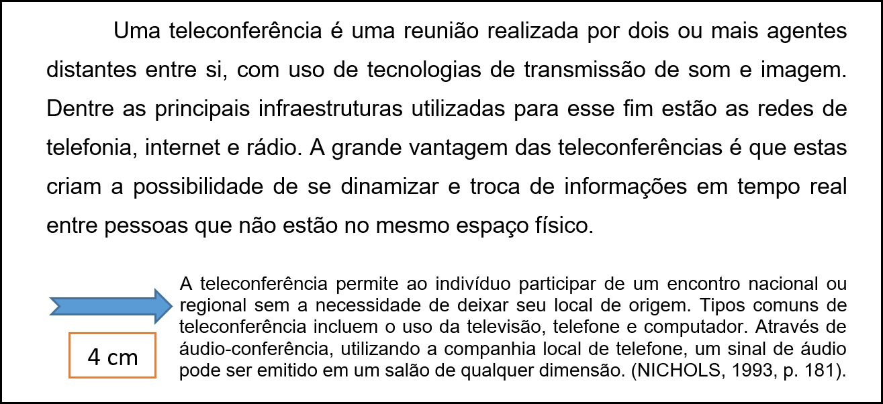
Alguns exemplos de citação Citação: mais de 4 linhas
Citação indireta
Citação direta
Para citação direta com mais de 3 linhas, inicie um novo parágrafo com um recuo de 4cm da margem esquerda e use fonte do tamanho 10 ou 11. Não use aspas. Espaçamento entre linhas na citação: 1,0.

Slide 44
Alguns exemplos de citação
Citações com menos de 4 linhas ficam inseridas dentro do parágrafo, entre aspas.
Silva e Mendes (2012, p. 154) são incisivos nesse aspecto: "O brasileiro está ficando obeso." Outros autores apresentam uma perspectiva diferente.

Slide 45
Alguns exemplos de citação
As citações indiretas não utilizam aspas por serem uma interpretação do texto do autor consultado, não alterando o sentido original do texto, menciona-se o autor da mesma forma que a citação direta.
Segundo Alvarez (2007) deve-se tomar cuidado para não utilizar o texto de outro autor sem fazer a sua referência.
Deve-se tomar cuidado para não utilizar o texto de outro autor sem fazer a sua referência (ALVAREZ, 2007).
De acordo com Silva e Santos (2005) um planejamento com visão estratégica é fundamental para o sucesso das organizações.

Slide 46
Alguns exemplos de citação
A citação de citação é a transcrição de uma citação presente em uma obra consultada. Para fazer a sua referência utiliza-se o termo apud (em itálico) para indicar a obra em que se encontra a citação.
[...] políticas públicas, ambientes apropriados e reorientação dos serviços de saúde para além dos tratamentos clínicos e curativos, assim como propostas pedagógicas libertadoras, comprometidas com o desenvolvimento da solidariedade e da cidadania, orientando-se para ações cuja essência está na melhoria da qualidade de vida e na 'promoção do homem (SCHALL; STREECHIBER, 1999 apud SANTOS, 2005, p.685).
Observe que SCHALL; STREECHIBER, 1999 são autores do texto copiado no trabalho e foram citados na obra consultada (SANTOS, 2005, p. 685). Lembre-se que a obra de SANTOS, 2005 deverá constar das referências bibliográficas do trabalho e não os autores SCHALL; STREECHIBER, 1999.

Slide 47
Alguns exemplos de citação
Citações retiradas da Internet
No texto: No que concerne à conceituação de empresário, Azevedo (2005) afirma que: O direito ao livre comércio é ......
Na referência: AZEVEDO, D. Por que ser empresário? Brasília: UnB. 2005. Disponível em: http://www.universia.com.br/ materia/materia.jsp?id=6626. Acesso em: 10 abr. 2020.
Dica: Cuidado com informações retiradas da Internet. Analise com cuidado as informações obtidas e avalie sua fidedignidade.

Slide 48
Notas de rodapé
As notas de rodapé são explicações ou comentários que servem de complemento ao texto. As notas devem ser digitadas dentro das margens em tamanho 10, alinhadas à esquerda e espaço simples.
Como apresentar no texto:
O comportamento liminar correspondente à adolescência vem se constituindo numa das conquistas universais, como está, por exemplo, expresso no Estatuto da Criança e do Adolescente.¹ _______________________ ¹Sobre essa opção dramática, ver também Morice (1996, p. 269-290).
O gráfico de inscrição foi elaborado com dados de março a abril. ¹
_______________________
¹Todos os dados foram coletados através de pesquisa online respondida pelos alunos no portal da faculdade

Slide 49
Ilustrações: Desenho, esquema, fluxograma, fotografia, gráfico, mapa, organograma, planta, quadro, retrato, figura, imagem, entre outros
Devem ser citadas no texto e inseridas o mais próximo possível do trecho a que se refere.
Título na parte superior, a fonte na parte inferior, alinhados à esquerda da figura e não centralizados.
Seguem numeração consecutiva.

Slide 50
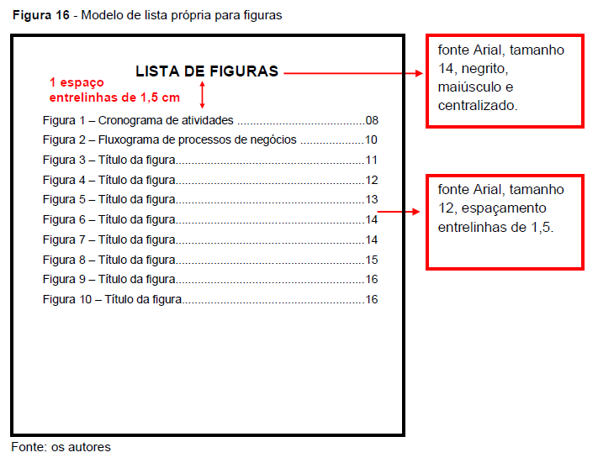

Slide 51
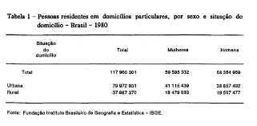
Observação: Quando a tabela ocupar mais de uma página, repetir o título e cabeçalho, e acrescentar a informação “(continua)” e/ou “(conclusão)”, logo abaixo da especificação da tabela

Slide 52
Apresentação do Trabalho
FORMATO: Papel em branco ou reciclado A4 (21 X 29,7cm).
FONTE: fonte preta (outras cores apenas em ilustrações ou gráficos);
Arial ou Times New Roman tamanho 12 para todo o texto, exceto para citações com mais de 3 linhas, notas de rodapé, paginação, legenda e fonte das ilustrações e das tabelas o tamanho é 10 ;
Título: tamanho 12 para (TÍTULO) em maiúsculo e negrito;
Subtítulo: tamanho 12 para (subtítulo) em minúsculo e negrito;
Expressões estrangeiras e nomes científicos: em itálico.

Slide 53
Apresentação do Trabalho
MARGEM: Esquerda e superior de 3 cm, direita e inferior 2 cm;
Recuo de primeira linha do parágrafo: o início dos parágrafos é marcado pelo espaço de 1,25 cm, a partir da margem esquerda;
Recuo de parágrafo para citação com mais de três linhas: 4 cm da margem esquerda;
Alinhamento do texto: Justificado;
Alinhamento de título e seções: Alinhar à Esquerda;
Alinhamento de título sem indicação numérica (RESUMO, ABSTRACT, LISTAS, SUMÁRIO e REFERÊNCIAS): Centralizado;
O alinhamento do texto todo: Justificado;
As referências: alinhadas à esquerda.

Slide 54
Apresentação do Trabalho
ESPAÇAMENTO
Espaço simples: usado em citações com mais de três linhas, notas de rodapé, paginação, natureza do trabalho, legendas e fontes de tabelas ou gráficos;
Títulos das seções e subtítulos: começam na parte superior da margem esquerda da folha e separados do texto por um espaço de 1,5 cm e os subtítulos também devem ser separados do texto por um espaço de 1,5 cm entre linhas. Títulos que ocupem mais de uma linha, a partir da segunda linha devem ser posicionados abaixo da primeira letra da primeira palavra do título;
As referências: dispostas em espaços simples e separadas entre si por um espaço simples em branco.
PAGINAÇÃO: O número da página é inserida no canto superior direito a 2 cm do início da folha, a partir dos elementos textuais (Introdução) até os elementos pós-textuais. Os elementos pré-textuais são contados mas não são numerados. Apêndices e anexos devem ser numerados de maneira contínua seguindo a paginação do texto principal.

